Slide 1



Todas
View in Power BI
Last data refresh:
29/03/2022 19:00:19 UTC
Downloaded at:
29/03/2022 19:05:57 UTC

Slide 2
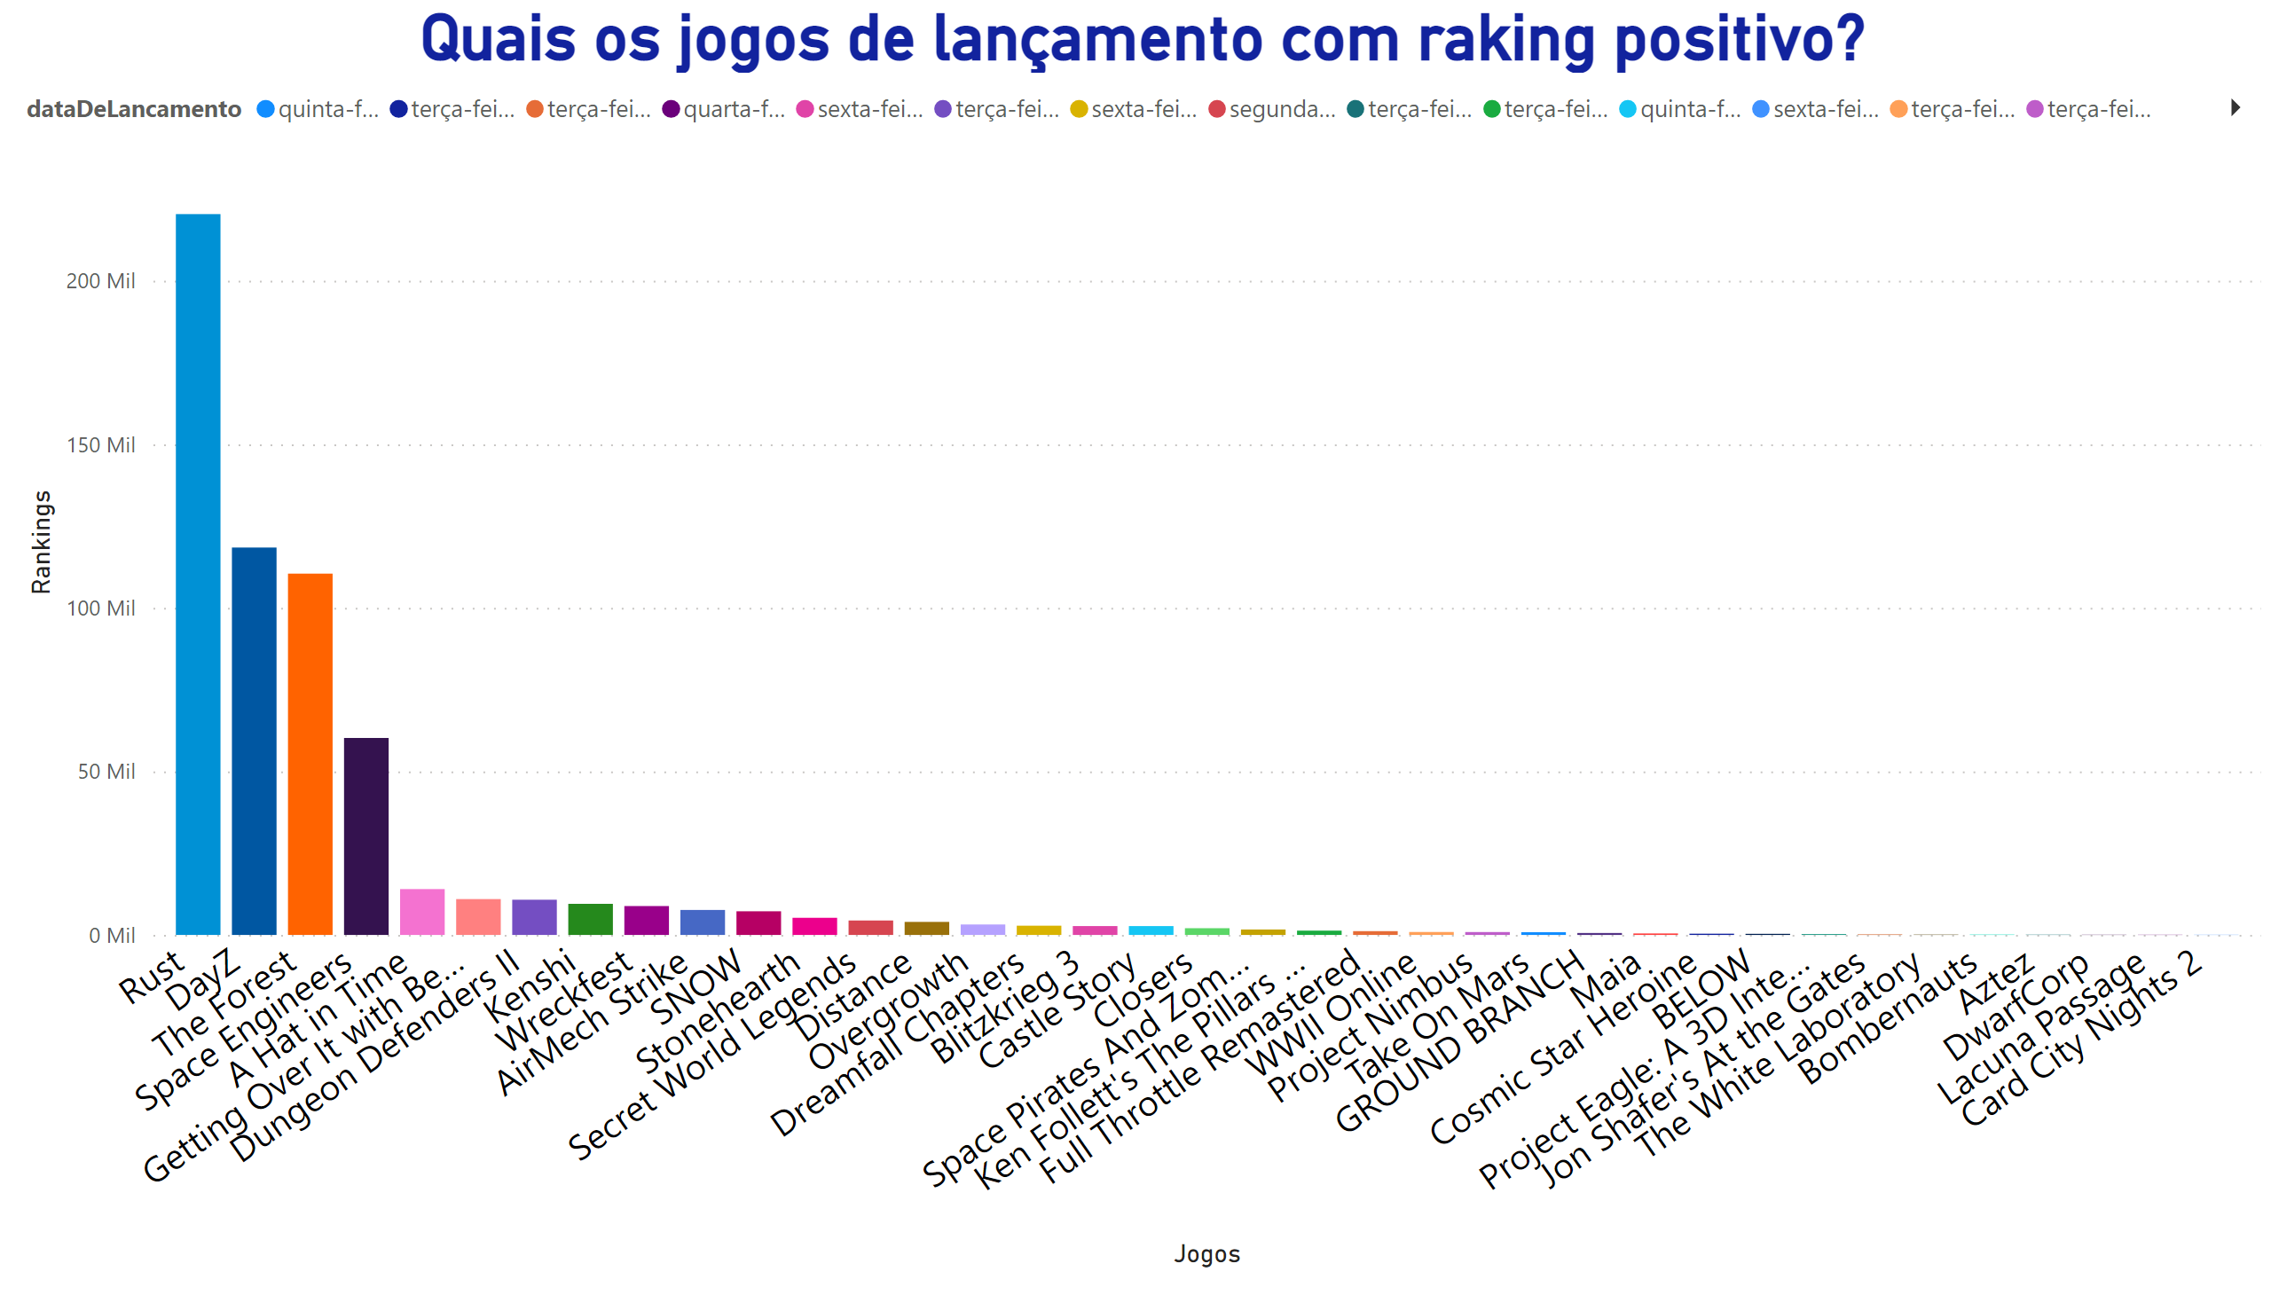
6- jogos de lançamento com raking positivo
Notes:
Quais os jogos de lançamento com raking positivo?
No alt text provided

